Slide 1
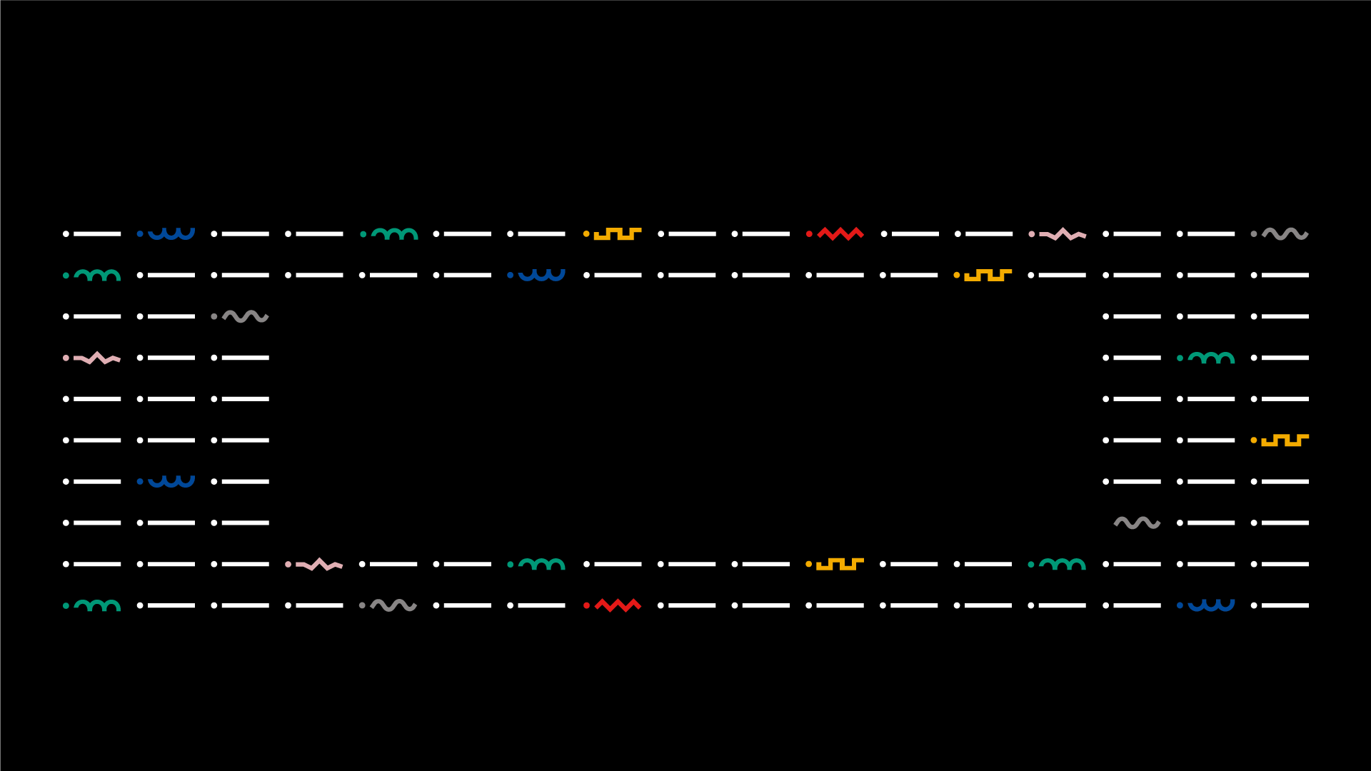

MASTERS IN CYBERSECURITY
Data Analysis and Cyberintelligence
Dataset CIC-Trap4Phish 2025
Student Number – First and Last Name
E-mail:
Jorge Ribeiro and Ricardo Santos
jribeiro@estg.ipvc.pt rjs@estg.ipp.pt
Master's degree in Cybersecurity | Higher School of Technology and Management| Curricular Unit: ADC| Academic Year 2025/2026

Slide 2


■ Agenda
MASTERS IN CYBERSECURITY
1. Introduction and Objectives — dataset CIC-Trap4Phish 2025, objetivo de detetar PDFs de phishing
2. Theoretical Concepts and Tools — Python, scikit-learn, SMOTE, KMeans, PCA, modelos ML
3. Case Study
3.1. Problem Definition — classificação binária, 19.296 amostras, 10 features
3.2. Exploratory Data Analysis — Fase 1 (heatmap, boxplots, clustering)
3.3. Data Processing — Fase 2 (clipagem, log1p, RobustScaler)
3.4. Feature Engineering — seleção ANOVA + RF, 6 top features
3.5. Machine Learning Phase — 7 modelos treinados
3.6. Model Evaluation — tabela de métricas, curvas ROC, matrizes de confusão
4. Results / Model Usage
4.1 Fase 4, heatmap de simulação
5. Conclusions — RF melhor modelo (99.5%), features mais discriminativas, trabalho futuro
- 2 -
@2026, 35680– IÚRI SOUSA | Data Analysis and Cyberintelligence – Academic Year 2025/2026

Slide 3
■ 1. Introduction and Objectives
MASTERS IN CYBERSECURITY
■ Este trabalho aplica técnicas de Ciência de Dados e MachineLearning para detetar ficheiros PDF de phishing, utilizando odataset CIC-Trap4Phish 2025, composto por 19.296 amostras e10 features estruturais de ficheiros PDF.
■ Objetivo: construir e avaliar modelos de classificação capazes de distinguir PDFs legítimos de PDFs de phishing, com base em características como tamanho do ficheiro, comprimento do texto, entropia dos streams e metadados.
Dataset: CIC-Trap4Phish 2025 — https://www.unb.ca/cic/datasets/trap4phish-2025.html
- 3 -
@2026, 35680– IÚRI SOUSA | Data Analysis and Cyberintelligence – Academic Year 2025/2026

Slide 4
■ 2. Theoretical Concepts and Tools
MASTERS IN CYBERSECURITY
■ Linguagem de programação: Python 3. Bibliotecas utilizadas: Pandas e NumPy (manipulação de dados), Matplotlib e Seaborn (visualização), Scikit-learn (modelos ML, normalização, seleção de features), Imbalanced-learn (SMOTE).
■ Algoritmos aplicados: K-Nearest Neighbors, Regressão Logística, Árvore de Decisão, Random Forest, SVM, Naive Bayes e Regressão Linear. Técnicas de pré-processamento: clipagem IQR×3, transformação log1p, RobustScaler e balanceamento SMOTE.
Scikit-learn: https://scikit-learn.org | Imbalanced-learn: https://imbalanced-learn.org
- 4 -
@2026, 35680– IÚRI SOUSA | Data Analysis and Cyberintelligence – Academic Year 2025/2026

Slide 5
■ 3.1. Problem Definition/Scope
MASTERS IN CYBERSECURITY
■ Problema: classificação binária de ficheiros PDF como legítimos (0) ou phishing (1). Dataset CIC-Trap4Phish 2025 com 19.296 amostras, 10 features estruturais. Inspeção inicial: zero valores em falta em todas as colunas. Detetadas 3.950 linhas duplicadas (20,5%) — mantidas por representarem padrões reais do dataset original. Distribuição de classes: 48,2% legítimos e 51,8% phishing.
■ Features disponíveis: text_length, total_filters, title_chars, file_size, object_count, stream_count, endstream_count, metadata_size, valid_pdf_header, entropy_of_streams. Variável alvo: label (0 = legítimo, 1 = phishing).
Dataset: CIC-Trap4Phish 2025 — https://www.unb.ca/cic/datasets/trap4phish-2025.html​
- 5 -
@2026, 35680– IÚRI SOUSA | Data Analysis and Cyberintelligence – Academic Year 2025/2026

Slide 6
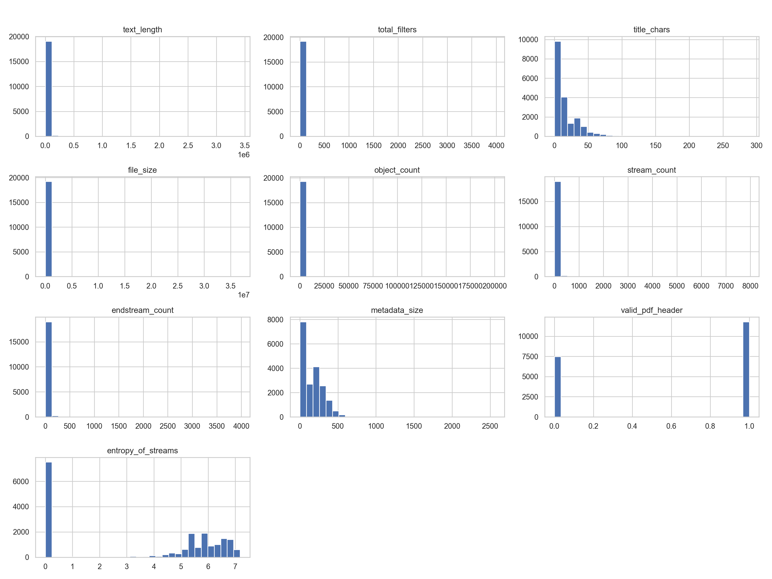
7 das 10 features apresentam distribuição fortemente assimétrica (skewness > 30), com a maioria dos valoresconcentrados próximo de zero. Apenas metadata_size e entropy_of_streams mostram alguma dispersão.
Valores zero em várias colunas não representam dados em falta — são valores reais: text_length (7.499 zeros = PDFs sem texto), metadata_size (7.684 zeros = PDFs sem metadados), stream_count (7.500 zeros = PDFs sem streams).
■ 3.2. Análise Exploratória de Dados
MASTERS IN CYBERSECURITY
Fase 1 — Análise Exploratória (fase1_outputs/)​
Dataset: CIC-Trap4Phish 2025 — https://www.unb.ca/cic/datasets/trap4phish-2025.html​
- 6 -
@2026, 35680– IÚRI SOUSA | Data Analysis and Cyberintelligence – Academic Year 2025/2026

Slide 7
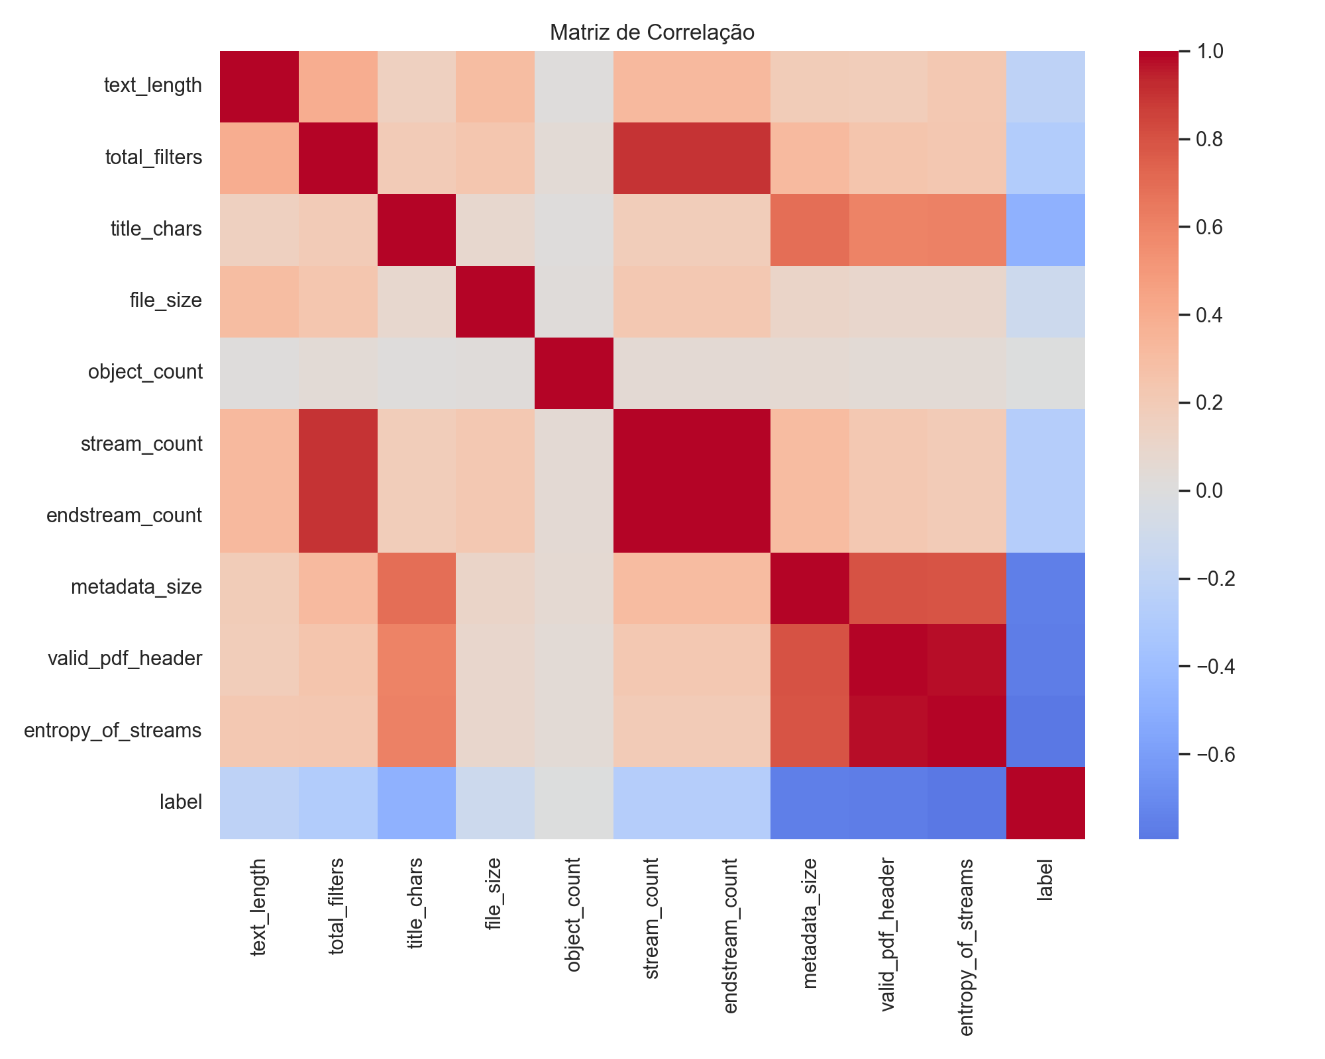
■ 3.2. Análise Exploratória de Dados
MASTERS IN CYBERSECURITY
■ stream_count e endstream_count apresentam correlação ~1.0 — feature redundante identificada e removida na fase de pré-processamento.
■ entropy_of_streams e metadata_size correlacionam negativamente com o label — PDFs legítimos têm maior entropia e mais metadados que os de phishing.
Fase 1 — Análise Exploratória (fase1_outputs/)
- 7 -
@2026, 35680– IÚRI SOUSA | Data Analysis and Cyberintelligence – Academic Year 2025/2026

Slide 8
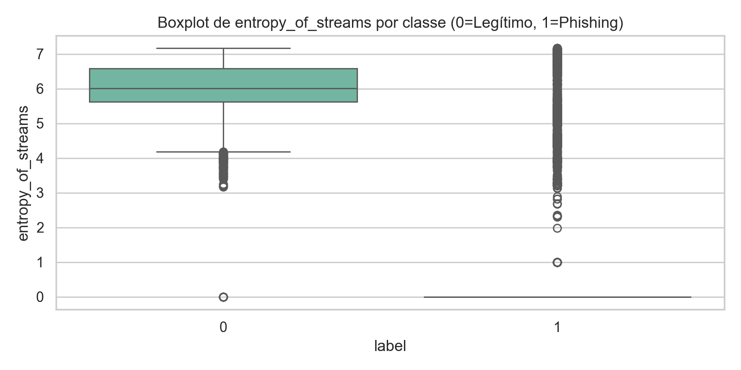
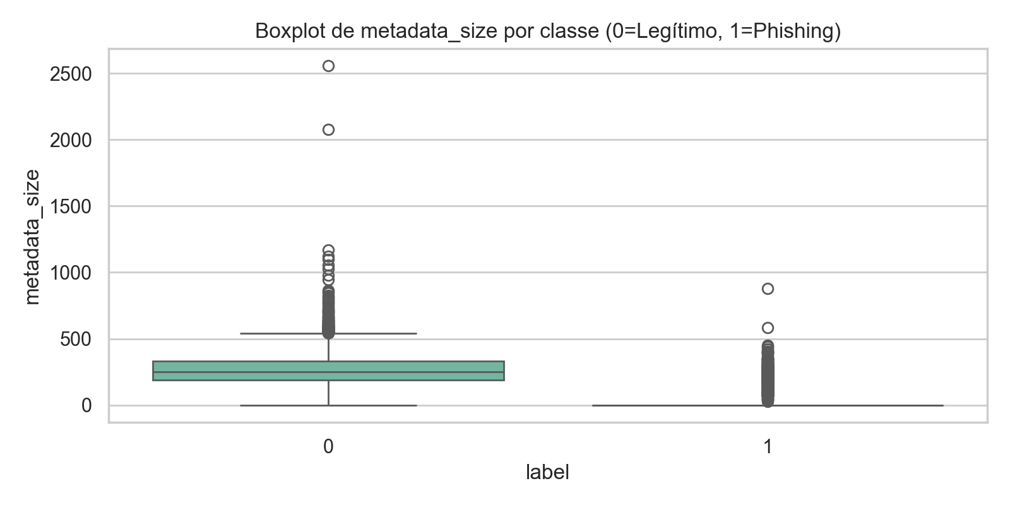
■ 3.2. Análise Exploratória de Dados
MASTERS IN CYBERSECURITY
■ entropy_of_streams: PDFs legítimos apresentam entropia elevada e concentrada (mediana ~6). PDFs de phishing têm mediana próxima de zero — streams sem conteúdo real.
■ metadata_size: PDFs legítimos têm metadados substanciais (mediana ~250). PDFs de phishing têm metadados quase nulos — criados de forma automatizada sem metadados reais.
Fase 1 — Análise Exploratória (fase1_outputs/)
- 8 -
@2026, 35680– IÚRI SOUSA | Data Analysis and Cyberintelligence – Academic Year 2025/2026

Slide 9
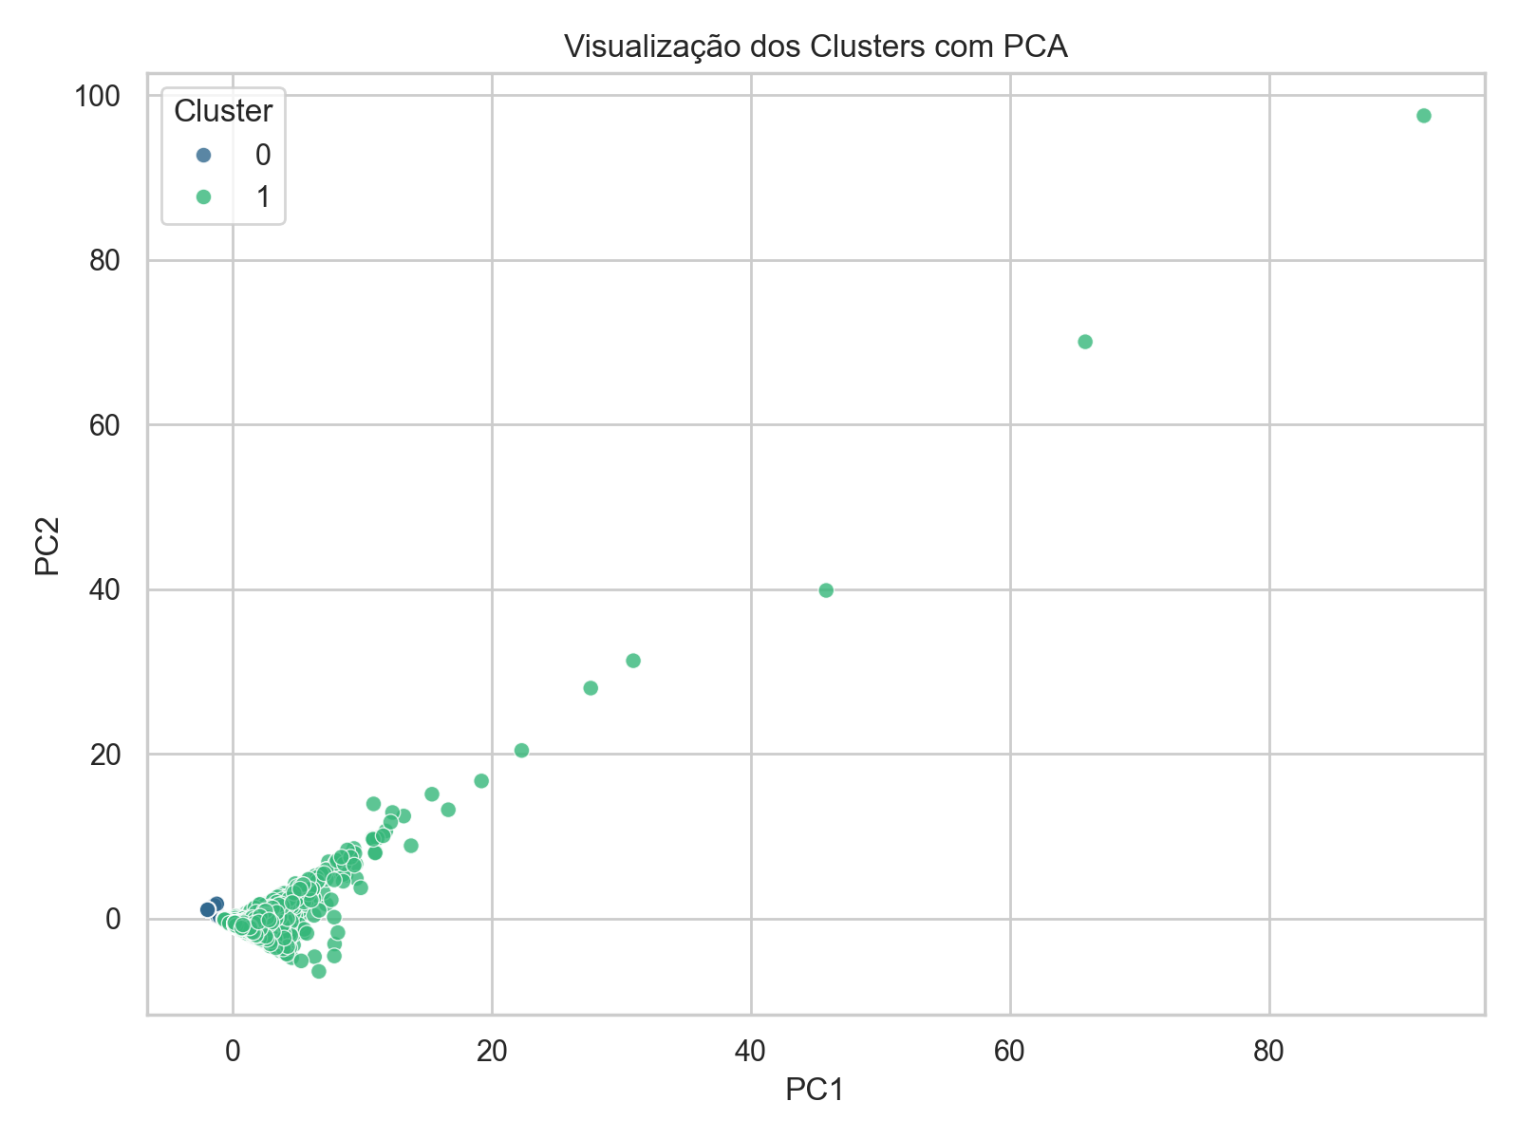
■ 3.2. Análise Exploratória de Dados
MASTERS IN CYBERSECURITY
■ Aplicado KMeans com k=2 e StandardScaler sobre as 10 features. Visualização em 2D via PCA. Silhouette Score obtido: 0.634 — estrutura moderada detetada nos dados.
■ A separação dos clusters é dominada por outliers extremos e não reflete uma divisão genuína entre PDFs legítimos e de phishing. A separação real entre classes é feita pelos modelos supervisionados na Fase 3.
Fase 1 — Análise Exploratória (fase1_outputs/)
- 9 -
@2026, 35680– IÚRI SOUSA | Data Analysis and Cyberintelligence – Academic Year 2025/2026

Slide 10
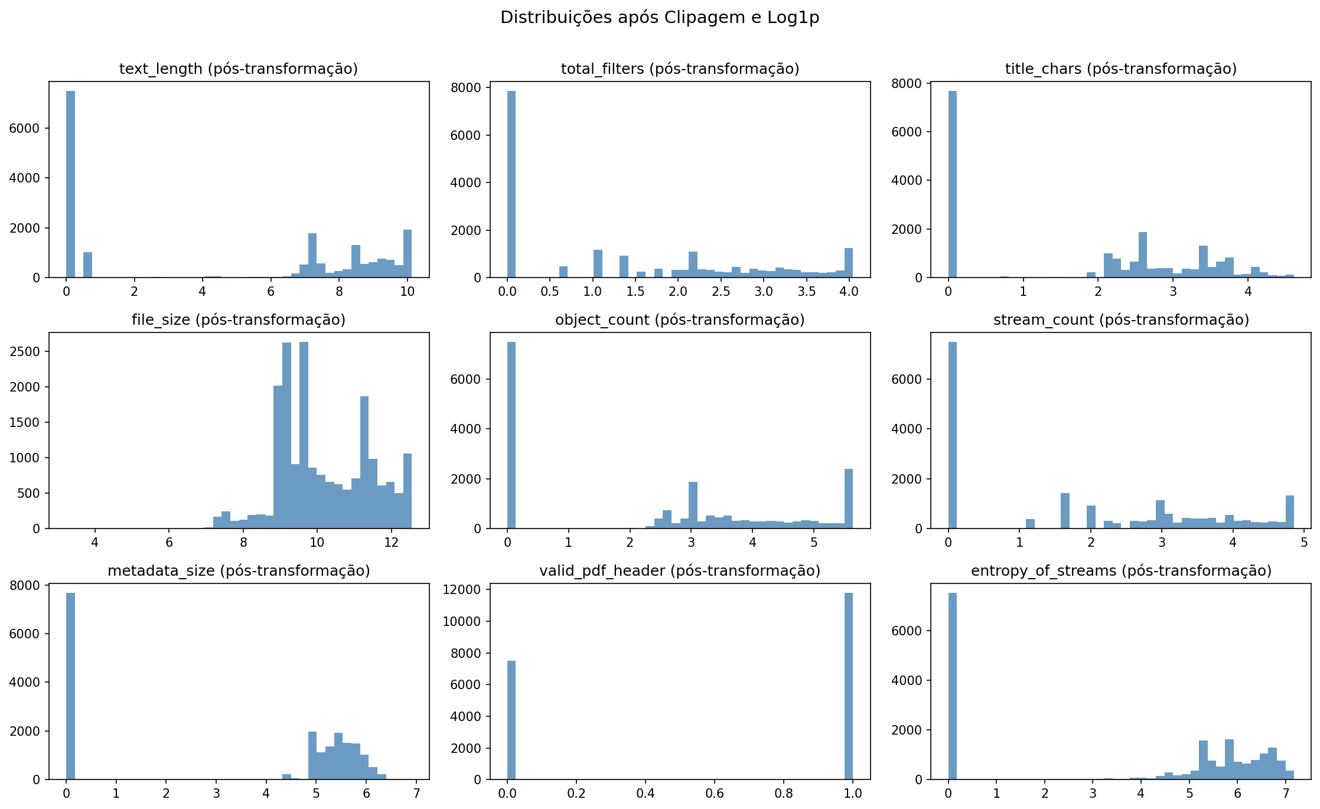
■ 3.3. Processamento e Transformação de Dados
MASTERS IN CYBERSECURITY
■ Remoção de endstream_count: correlação ~1.0 com stream_count — feature redundante sem valor informativo adicional.
■ Clipagem de outliers (IQR × 3) aplicada a 8 features contínuas, preservando a estrutura dos dados sem eliminar amostras.
■ Transformação log1p aplicada a 7 features com skewness >30 — skewness reduzida para <0.4 em todas. Distribuições visivelmente mais simétricas.
■ Normalização com RobustScaler (baseado na mediana e IQR) — robusto a outliers residuais.
Fase 2 — Tratamento de Dados (fase2_data.py)
- 10 -
@2026, 35680– IÚRI SOUSA | Data Analysis and Cyberintelligence – Academic Year 2025/2026

Slide 11
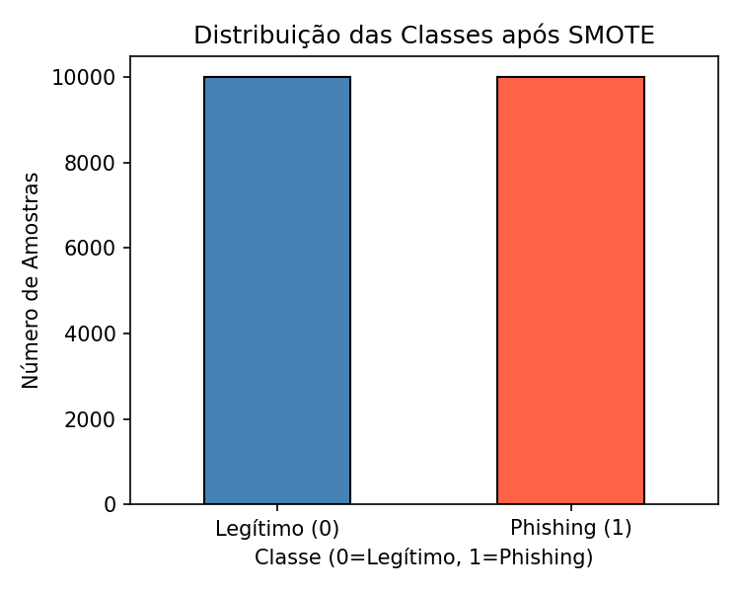
■ 3.3. Processamento e Transformação de Dados
MASTERS IN CYBERSECURITY
■ Dataset original desbalanceado: 9.297 amostras legítimas (48,2%) vs 9.999 de phishing (51,8%).
■ Aplicação de SMOTE (Synthetic Minority Oversampling Technique): geração de amostras sintéticas para a classe minoritária.
■ Resultado: 10.000 amostras por classe — distribuição perfeitamente equilibrada (50/50).
■ SMOTE garante que o modelo não aprende a favorecer a classe maioritária — melhora a generalização e reduz viés.
Fase 2 — Tratamento de Dados (fase2_data.py)
- 11 -
@2026, 35680– IÚRI SOUSA | Data Analysis and Cyberintelligence – Academic Year 2025/2026

Slide 12
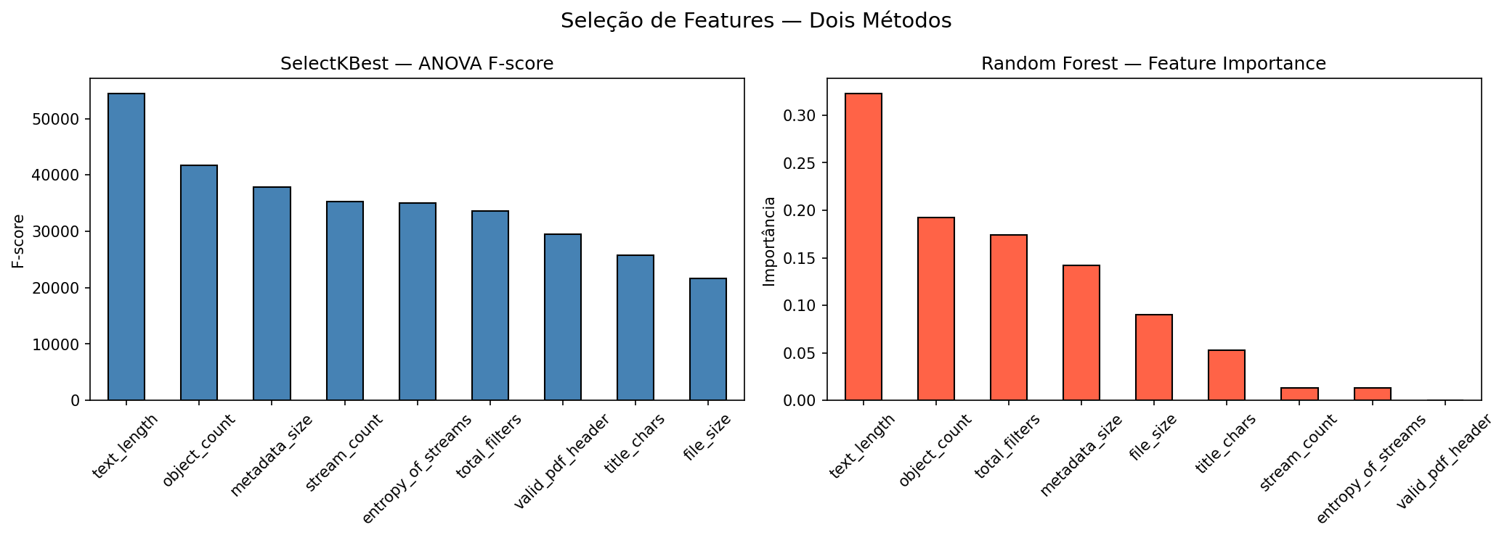
■ 3.4. Seleção de Features
MASTERS IN CYBERSECURITY
■ Dois métodos aplicados em paralelo para validação cruzada dos resultados.
■ SelectKBest (ANOVA F-score): avalia a relação estatística entre cada feature e o label — text_length e object_count destacam-se.
■ Random Forest Feature Importance: mede a contribuição de cada feature para a redução de impureza nas árvores — confirma text_length como feature dominante (~33%).
■ Top 6 features selecionadas (RF importance > 0.05): text_length, object_count, total_filters, metadata_size, file_size, title_chars.
Fase 2 — Tratamento de Dados (fase2_data.py)
- 12 -
@2026, 35680– IÚRI SOUSA | Data Analysis and Cyberintelligence – Academic Year 2025/2026

Slide 13
■ 3.5. Fase de Machine Learning
MASTERS IN CYBERSECURITY
■ Dataset dividido em 80% treino / 20% teste, com estratificação para manter a proporção de classes.
■ Validação cruzada 5-fold estratificada aplicada a todos os modelos — garante robustez dos resultados.
■ 7 modelos treinados e comparados: Random Forest, KNN, Decision Tree, SVM, Logistic Regression, Naive Bayes e Linear Regression.
■ Pipeline de treino: features selecionadas (top 6) → modelo → avaliação com Accuracy, F1-Score, AUC e tempo de treino.
Fase 3 — Machine Learning (fase3.py)
- 13 -
@2026, 35680– IÚRI SOUSA | Data Analysis and Cyberintelligence – Academic Year 2025/2026

Slide 14
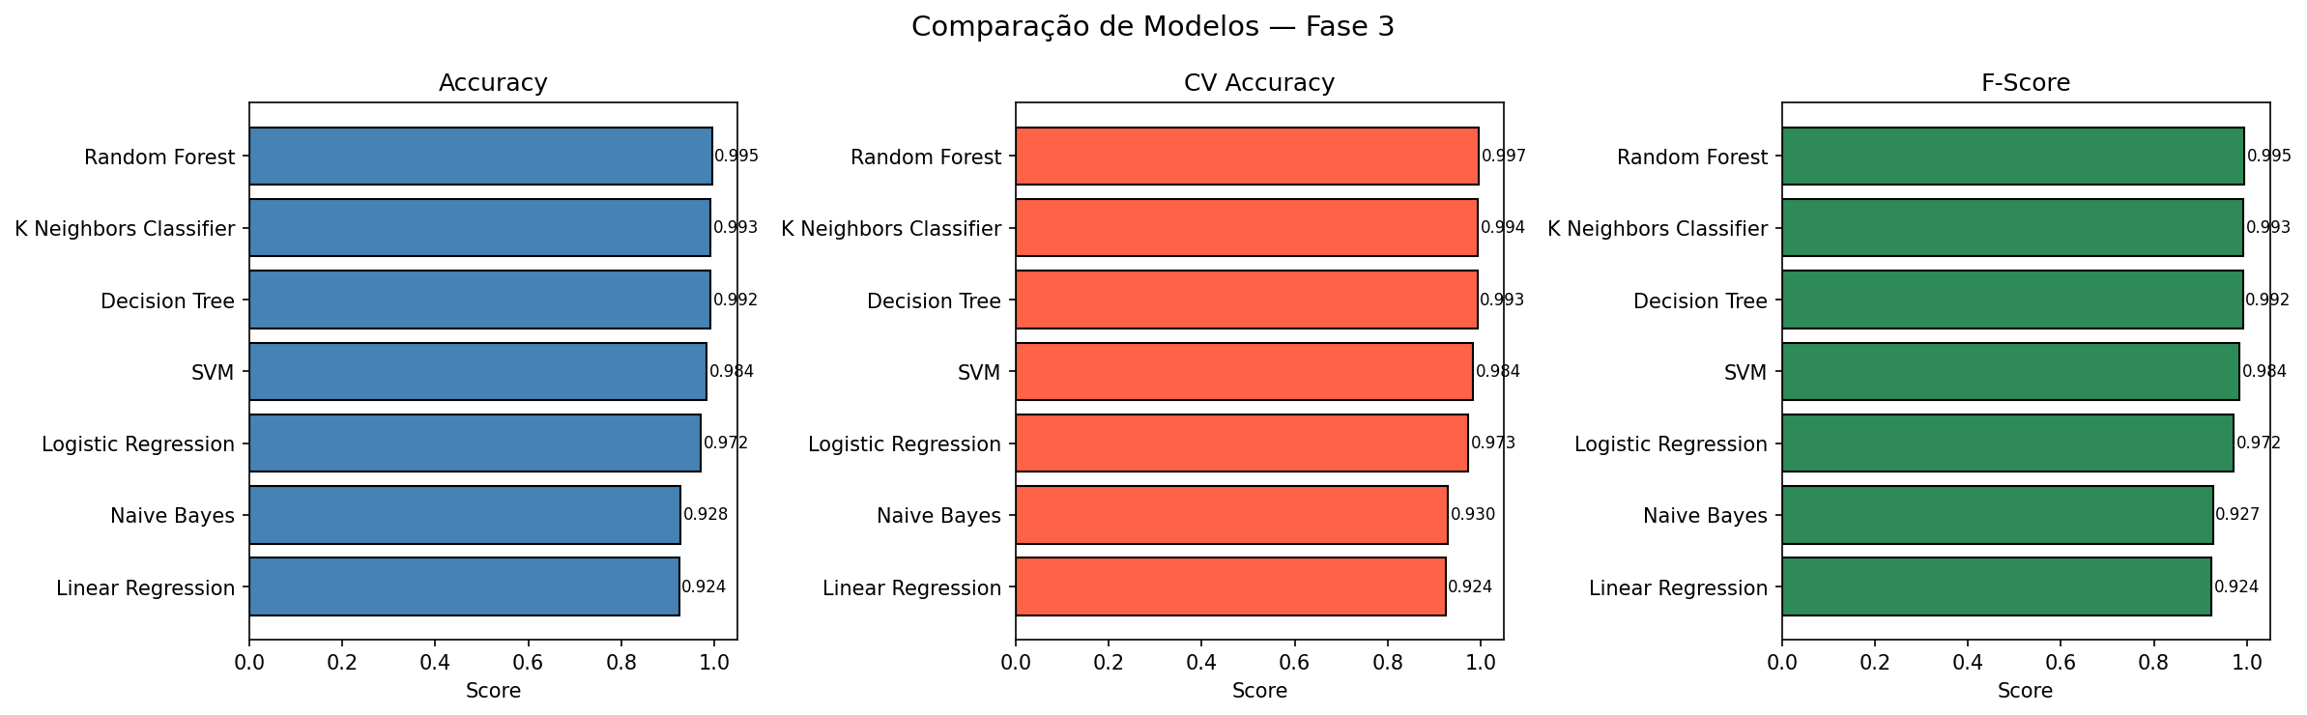
■ 3.6. Avaliação dos Modelos
MASTERS IN CYBERSECURITY
■ Random Forest obteve o melhor desempenho global: Accuracy de 99,5%, Validação Cruzada (CV) de 99,7%, F1-Score de 99,5% e um AUC quase perfeito de 0,999.
■ Modelos Não-Lineares (KNN e Decision Tree): Apresentam resultados extremamente elevados, ambos acima de 99% em todas as métricas, confirmando a eficácia em capturar padrões complexos.
■ Modelos com maior dificuldade: Naive Bayes e Linear Regression apresentam o desempenho mais baixo (~92-93%), com um volume significativamente maior de Falsos Negativos (amostras de phishing ignoradas).
■ Consistência das Features: O facto de todos os modelos superarem 92% de precisão valida a robustez do pré-processamento e da seleção de atributos realizada na Fase 2.
Fase 3 — Machine Learning (fase3.py)
- 14 -
@2026, 35680– IÚRI SOUSA | Data Analysis and Cyberintelligence – Academic Year 2025/2026

Slide 15
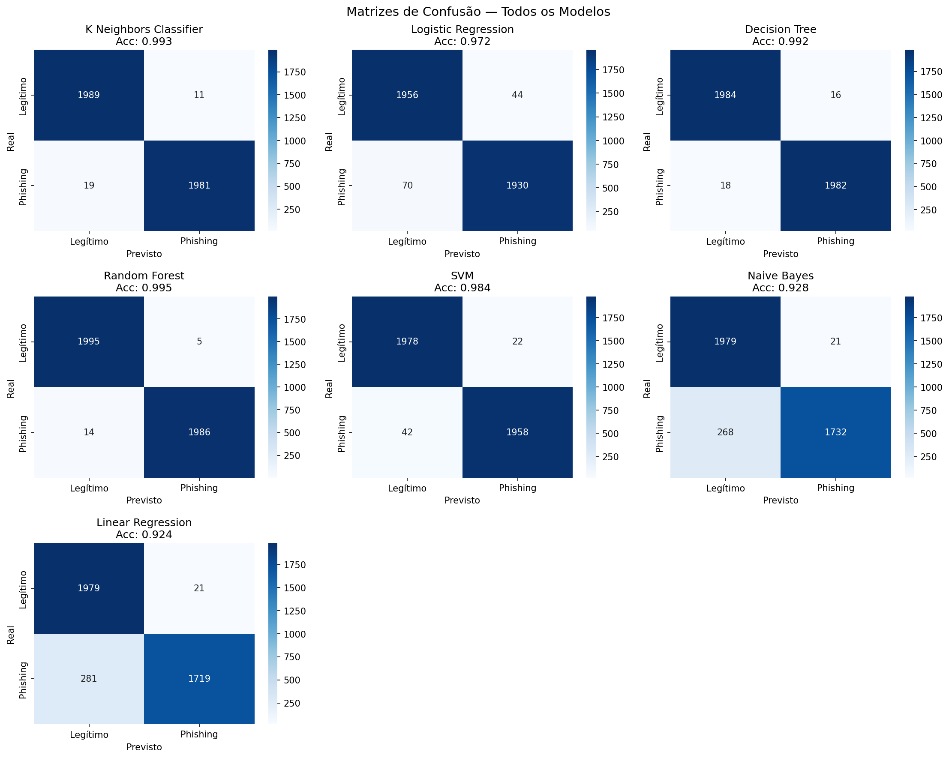
■ 3.6. Avaliação dos Modelos — Matrizes de Confusão
MASTERS IN CYBERSECURITY
■ Random Forest: apenas 5 falsos positivos e 14 falsos negativos em 4.000 amostras de teste — o mais preciso.
■ KNN e Decision Tree com erros igualmente reduzidos — menos de 20 classificações incorretas por classe.
■ Naive Bayes e Linear Regression com 268 e 281 falsos negativos respetivamente — phishing classificado como legítimo, o erro mais crítico em cibersegurança.
■ Falsos negativos são mais perigosos que falsos positivos neste contexto — um PDF de phishing não detetado representa risco real.
Fase 3 — Machine Learning (fase3.py)
- 15 -
@2026, 35680– IÚRI SOUSA | Data Analysis and Cyberintelligence – Academic Year 2025/2026

Slide 16
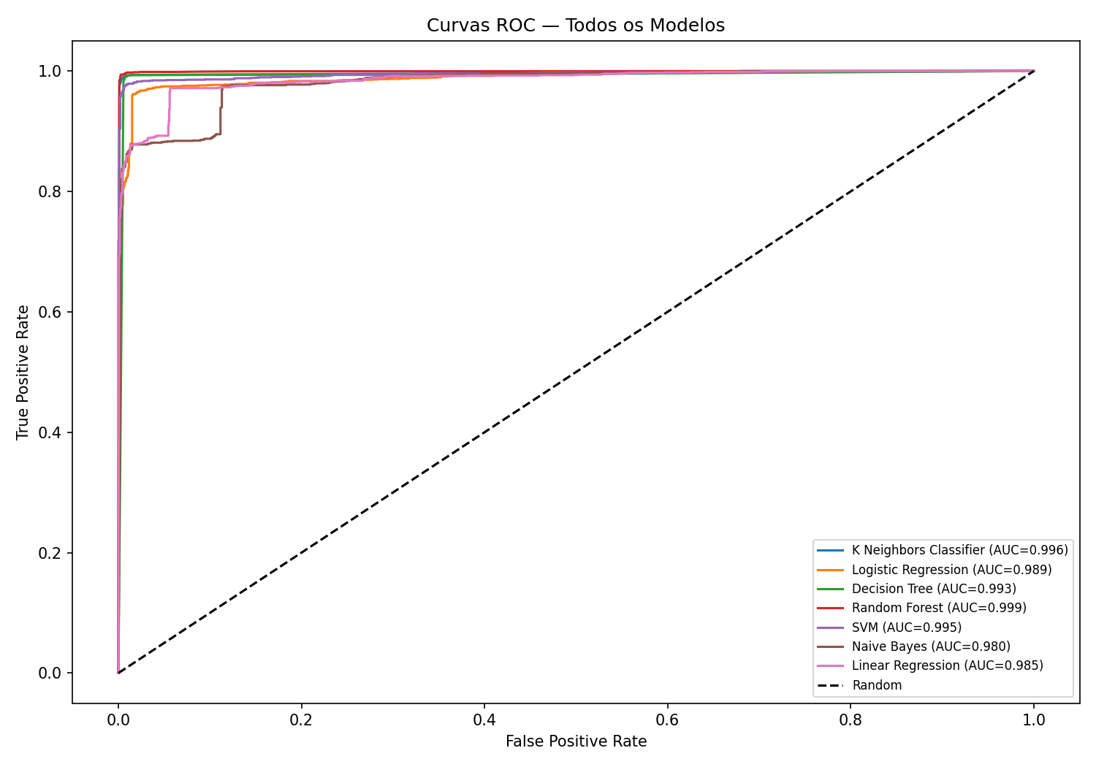
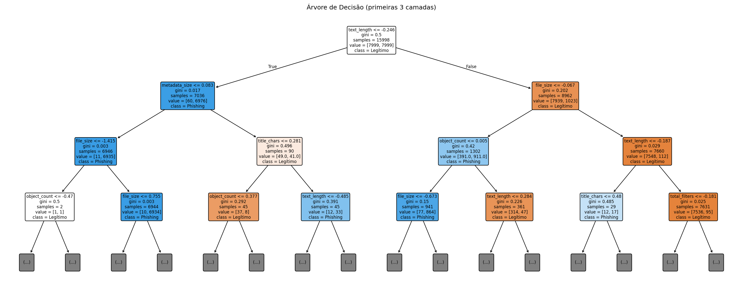
■ 3.6. Avaliação dos Modelos — Curvas ROC & Árvore de Decisão
MASTERS IN CYBERSECURITY
■ Random Forest com AUC 0,999 — curva praticamente perfeita, separação quase total entre classes.
■ Todos os modelos com AUC acima de 0,98 — confirma capacidade discriminativa elevada mesmo nos modelos mais simples.
■ Árvore de Decisão: primeira divisão feita por text_length — confirma que é a feature mais determinante na classificação.
■ Ramos azuis indicam phishing, laranjas indicam legítimo — separação clara já nas primeiras 2-3 camadas da árvore.
Fase 3 — Machine Learning (fase3.py)
- 16 -
@2026, 35680– IÚRI SOUSA | Data Analysis and Cyberintelligence – Academic Year 2025/2026

Slide 17
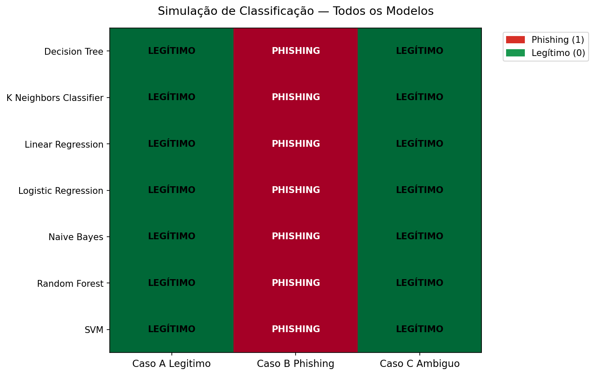
■ 4. Resultados — Simulação de Classificação
MASTERS IN CYBERSECURITY
■ Caso A (Legítimo): text_length=50.000, metadata_size=250, title_chars=35, file_size=800KB → todos os modelos classificaram corretamente como LEGÍTIMO.
■ Caso B (Phishing): text_length=0, metadata_size=0, title_chars=0, file_size=15KB → todos os modelos classificaram corretamente como PHISHING.
■ Caso C (Ambíguo): valores intermédios → todos os modelos classificaram como LEGÍTIMO — consenso total mesmo em caso de fronteira.
■ Pipeline de simulação: valores reais → log1p → RobustScaler → predição. Reproduz exatamente o processo de treino.
Fase 4 — Simulação (fase4.py)
- 17 -
@2026, 35680– IÚRI SOUSA | Data Analysis and Cyberintelligence – Academic Year 2025/2026

Slide 18
■ 5. Conclusões
MASTERS IN CYBERSECURITY
■ O dataset CIC-Trap4Phish 2025 permitiu construir um pipeline completo de deteção de phishing em PDFs — da análise exploratória à simulação real.
■ O pré-processamento foi determinante: clipagem, log1p e RobustScaler eliminaram o impacto de outliers extremos e skewness severa.
■ Random Forest destacou-se como melhor modelo: Accuracy 99,5%, AUC 0,999 — com apenas 19 erros em 4.000 amostras de teste.
■ text_length revelou-se a feature mais discriminativa — PDFs de phishing tendem a ter conteúdo textual nulo ou mínimo.
■ A simulação com 3 casos reais confirmou a robustez do pipeline — todos os modelos concordaram nas classificações, incluindo o caso ambíguo.
- 18 -
@2026, 35680– IÚRI SOUSA | Data Analysis and Cyberintelligence – Academic Year 2025/2026

Slide 19
■ 3. References
MASTERS IN CYBERSECURITY
Web site with information about the dataset: https://www.unb.ca/cic/datasets/trap4phish2025.html
Source : Canadian Institute for Cybersecurity (CIC) — CIC-Trap4Phish 2025
- 19 -
@2026, 35680– IÚRI SOUSA | Data Analysis and Cyberintelligence – Academic Year 2025/2026

Slide 20
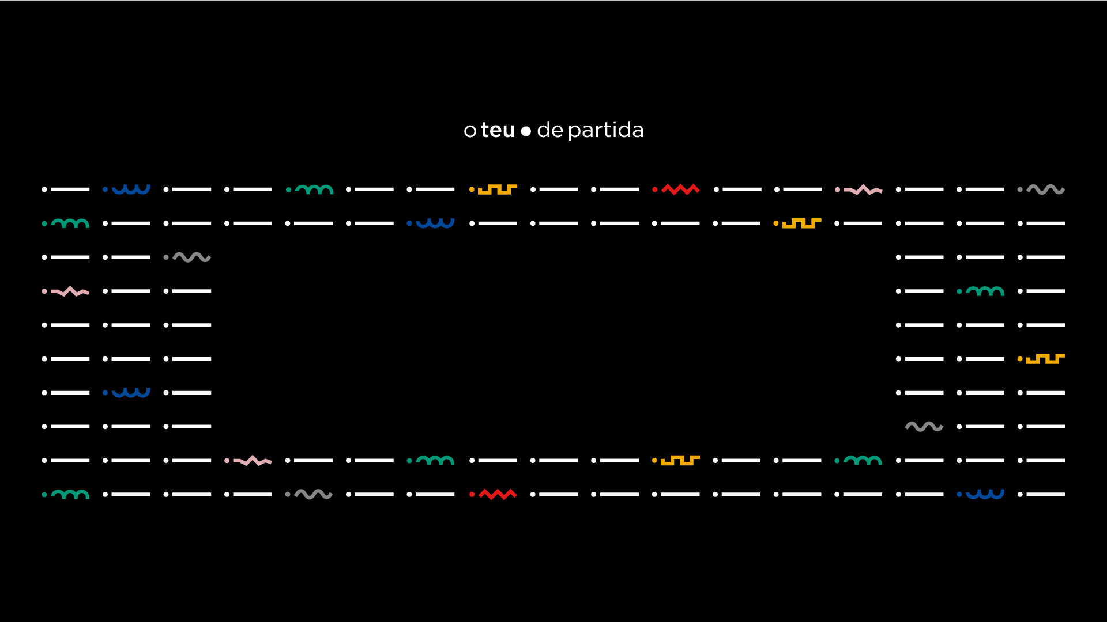
www.ipvc.pt

